Slide 1
Auditoria General de la República
Introducción a la investigación cuantitativa
22 de junio de 2022

Slide 2
Conceptos generales - Definición:
“En el enfoque cuantitativo, el diseño de investigación resulta determinante respecto a las relaciones entre la profundidad o alcance del estudio y los métodos y técnicas empleadas para la recolección y análisis de datos”
https://investigaliacr.com/investigacion/metodos-y-tecnicas-de-investigacion-cuantitativa/
3
3
3

Slide 3
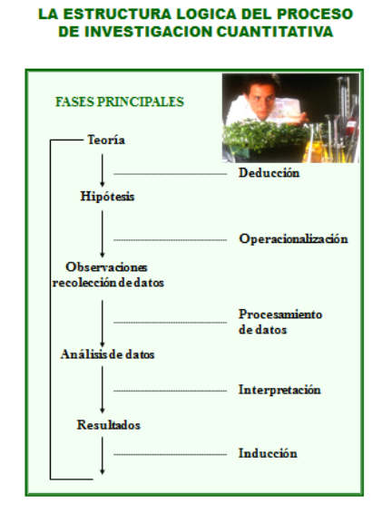
Conceptos generales:
Procesamiento:
Conocimiento de la base de datos/datos
Depuración y estandarización de los datos
Cálculos
Guia-didactica-metodologia-de-la-investigacion
3
3
3

Slide 4
Conceptos generales – Bases de datos:
“Una base de datos (del inglés: database) se encarga no solo de almacenar datos, sino también de conectarlos entre sí en una unidad lógica.”
https://es.wikipedia.org/wiki/Base_de_datos
3
3
3

Slide 5
Conceptos generales – Caso práctico:
https://es.wikipedia.org/wiki/Base_de_datos
3
3
3

